Slide 1
Matemática financiera
Interés con y sin amortización
Asignatura: Matemáticas
Profesor: Víctor Chávez Aninat

Slide 2
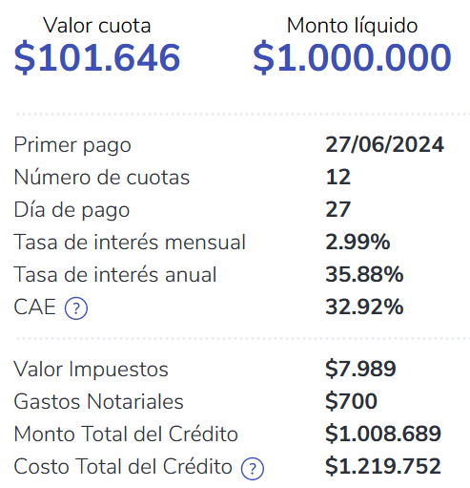
Actividad 1: Amortización
1. Al simular un crédito de consumo por 1.000.000 de pesos, con una tasa de interés mensual de 2,99%, se propone una forma de pago mensual equivalente a 101.646 pesos mensuales, por 12 meses.
a) Compare el interés total resultante al cabo de los 12 meses, con el interés resultante de pagar una única cuota, tras un año de solicitar el crédito.
¿A qué atribuye la diferencia resultante?

Slide 3
Cálculo amortización
La cuota mensual anteriormente propuesta se relaciona con el modelo de amortización francés, que responde a la fórmula:
$$a=C∙i∙\frac{{(1+i)}^{t}}{{(1+i)}^{t}−1}$$
$$a:cuota de amortización$$
$$i: tasa de interés$$
$$C: capital inicial$$
$$t: cantidad de períodos$$

Slide 4
Actividad 1: Amortización
b) Describa el estado de la deuda mes a mes, considerando el pago mensual obtenido a partir del modelo de amortización francés, y una tasa de interés del 2,99%.

Slide 5
Actividad 2: Depósito a plazo.
2. Suponga que usted gana un premio de 170 millones por un sorteo televisado. Tras pagar el 20% del monto por un concepto de impuestos, usted decide depositar la mitad de su dinero restante en una cuenta bancaria, mediante depósitos a plazo con una tasa de interés mensual del 0,47%.
Calcule el capital resultante en la cuenta bancaria, y úselo como base para un nuevo depósito. ¿Cuál es el monto en la cuenta bancaria al cabo de ese segundo mes?
Describa el progreso de su depósito bancario a los largo del primer año, tras actualizar su capital mes a mes.
Imagine que usted decide viajar al extranjero por 2 años, ¿cuál sería el monto a su retorno, considerando que el depósito se renueva indefinidamente?

Slide 6
Formalización
Observemos que:
$$V_{mes 1}=68.000.000∙(1+i)$$
$V_{mes 2}=68.000.000∙(1+i)$ $∙(1+i)$
$V_{mes 3}=68.000.000∙(1+i)$ $∙(1+i)$ $∙(1+i)$
$$∙∙∙$$
$$V_{mes 36}=68.000.000∙{(1+i)}^{36}$$

Slide 7
Interés Compuesto
En resumen, se tiene que:
$$V_{f}=C∙{(1+i)}^{t}$$
A partir de lo cuál:
$$C=\frac{V_{f}}{{(1+i)}^{t}}$$
$$t=\frac{\log{V_{f}}−\log{C}}{\log{(1+i)}}$$
$$1+i=e^{\frac{\log{V_{f}}−\log{C}}{t}}$$
$$C: capital inicial$$
$V_{f}:$ $Saldo tras finalizado el mes t$
$$i: tasa de interés$$
$$t: cantidad de períodos$$

